Slide 1
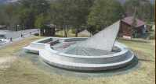
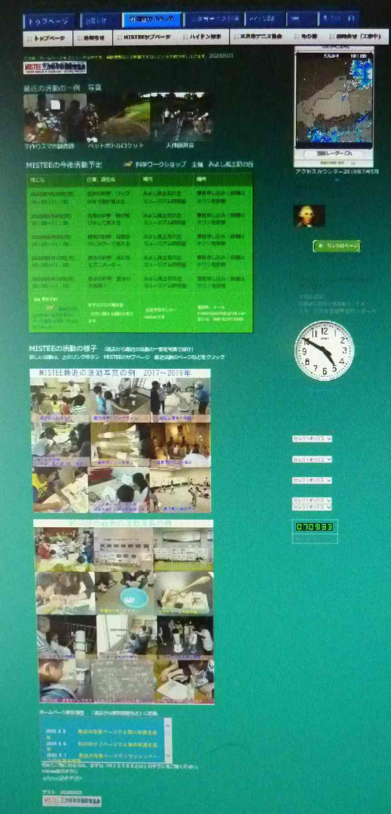

日時計を作る
ひどけい つく
MISTEEのホームページ
三次 協会 科学 技術 教育
Miyoshi Institute of Science and Technology Education
M I S TE E ミスティー
三次科学技術教育協会 MISTEE ミスティー とは科学や技術が好きな人，楽しみたい人，伝えたい人。クールでしかもホットなハートを持った人が集まった、サイエンス・ボランティア団体です。
エヌ ピー オーほうじん みよし かがく ぎじゅつ きょういく きょうかい
NPO法人 三次科学技術教育協会
理事 武村 精一
り じ たけ むら せい いち
Notes:
0
MISTEEについて

Slide 2
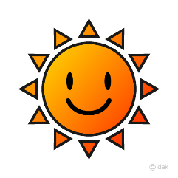
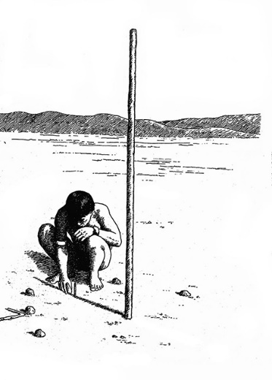
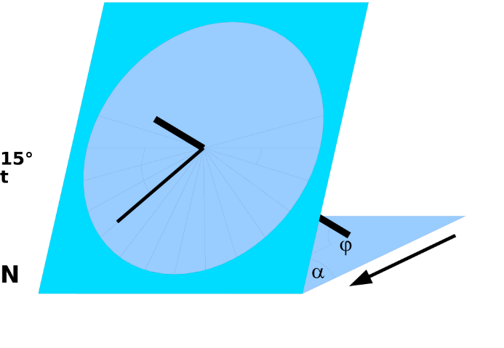
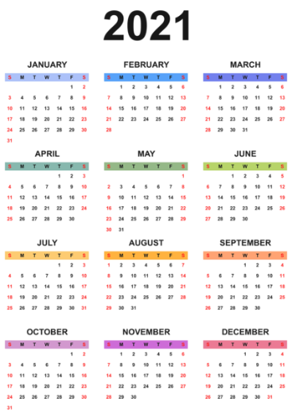
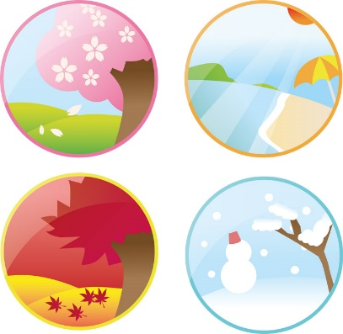
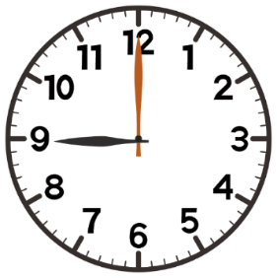
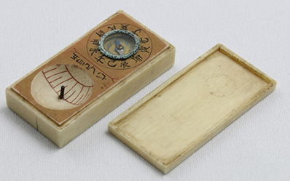
日時計とは
ひどけい
１．時間を知る→太陽の影を利用して「時間」を知る
２．季節を知る→太陽の影を利用して「季節＝こよみ」を知る
よいところ→誰でも見たり、使える。(昔から作られてきた）
こまるところ→昼間で太陽が出ているときにしか使えない
春分、秋分の日は東から太陽があがり、西にしずむ
→季節を知る
Notes:
1
1

Slide 3
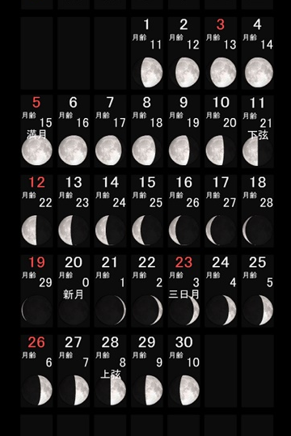
日時計とカレンダー（こよみ）
ひどけい
２．太陰暦 たいいんれき
1．太陽暦 たいようれき
月を利用して１月を29日で区切りとした。
→太陰暦
毎年、約11日ずつ足りなくなる。約３年に一度、１年を１３月として調整した（うるう月の追加）
→太陽太陰暦
影が一番短くなるとき→夏至（6月22日頃）
影が一番長くなるとき→冬至（12月22日頃）
田うえ、イネカリなど作物を育てるのには適している→太陽暦
1872年（明治6年）、日本は太陽暦に変わる
夏至と冬至からの間の１年は約365日。1日めから365日まで数えるのが大変。区切ると便利な方法は？
Notes:
2
2

Slide 4
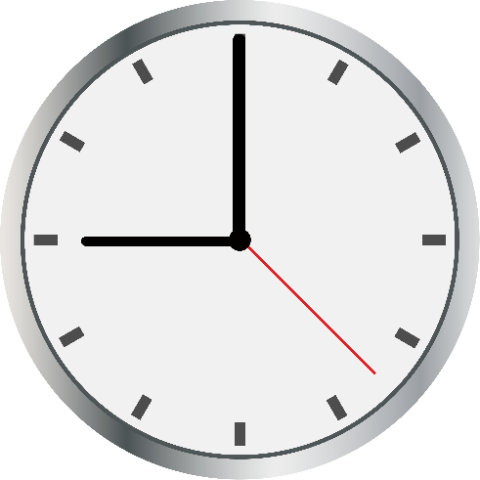
時間をわける
じかん
10進法（１０にわける）
1時間を60にわける（60分）
1/２（６時間）
４
５
６
3時間、2時間、1時間にわけられない
３
７
２
８
1
９
10
3時間、2時間、1時間もわけられる
12進法（１２にわける）
１分を60にわける（60秒）
1/２（６時間）
５
６
７
1/3（4時間）
４
８
３
９
1/4（3時間）
２
10
1/6（2時間）
1
11
1/12（1時間）
12
Notes:
3
1日の長さは地球の自転、1年は地球が太陽の周りを一巡りする公転の長さ。これは自然界のことだから自動的に決まるとして、問題は1日の中をどのように区切るかです。
現代の感覚だと10等分するかもしれませんが、最初に暦を作った古代バビロニアでは12進法や60進法が使われていたので、1日の長さを12×2=24時間に区切り、さらに1時間の長さを60進法で分に、さらに1分を60進法で秒にわけました。これで「1秒」の長さが決まったのです。
60は1から100の中で最も約数が多い数字。
私たちの生活は、太陽の出没のリズムが基本になっています。太陽の動きを使って時間を計る最も簡単な装置が日時計です。紀元前4000年ごろの古代エジプトでは、時間を計る道具として、日時計が使われていたという記録があります。日時計を使うと、1日の長さを「太陽が南中してから次に南中するまでの時間」として定義することができます。これを「視太陽日」といいます。エジプトでは、視太陽日を24等分して1時間を定義し、利用していました。
さらに細かく、1時間を60分、1分を60秒に分割したのは紀元前1900年ごろにさかえた古代バビロニア文明です。バビロニアの数学は、両手の指の数である10、1年間の満月の回数である12、両手両足の指の数の合計である20を基準とした60進法が使われていたため、分・秒の単位も60を基準としたようです。
3

Slide 5
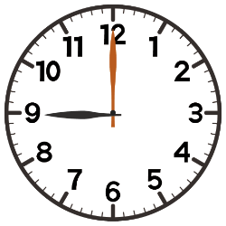
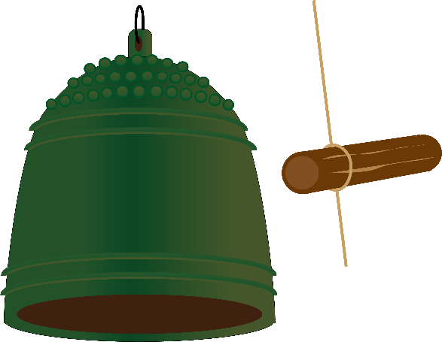
むかしの日本の時間の決め方
にほん じかん きめかた
こく
１．1日を昼と夜に、６つずつにわけて１刻とした（1日＝１２刻）
２.時刻の知らせ方
大きな時計やサイレンなどがなかったため、寺の鐘（かね）を鳴らしていた
夏至6月22日頃
冬至12月22日頃
Copyright 2015,SEIKO HOLDINGS CORPORATION
 | 昼の時間 | １刻の長さ
６月22日頃 | 約16時間 | 約２時間40分
12月22日頃 | 約11時間 | 約１時間50分
1年で最大 約50分も差がある
Notes:
4
江戸時代は、夜明けと日暮れを基準として、一日を「昼」と「夜」に分け、それぞれの長さを６等分して時刻を定めていました。これを、「不定時法」と言います。
昼（又は夜）の長さを6等分した一単位を「一刻（いっこく）」と呼びました（１日は十二刻）。一日のうちでも昼と夜の長さは違い、しかも季節によっても変わるので、一刻の長さは一定ではありませんでした。
4

Slide 6
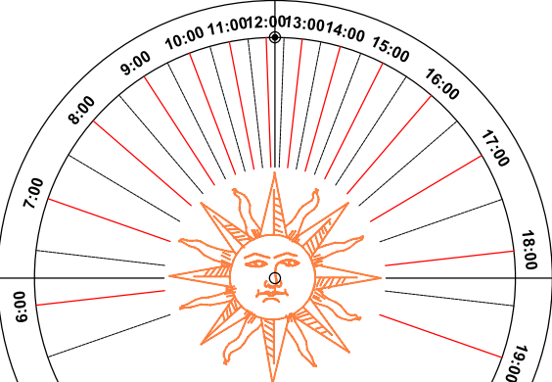
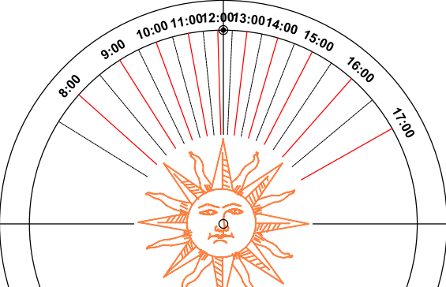
太陽は季節によって位置が変わる
たいよう きせつ いち か
１．8月1日の太陽の動き
２．１月1日の太陽の動き
東
東
北
南
北
南
西
西
太陽は北よりに上り南で高く、日のあたる時間が長い
太陽は南よりに上り、南で低く、日のあたる時間が短い
太陽は季節によって位置が変わり日時計の表示を変える必要がある
Notes:
5
5

Slide 7

影の動き １・・・８月と１月をくらべてみる
かげ うご
１．８月１日の太陽の動き
２．１月１日の太陽の動き
東
東
北
南
北
南
西
西
８月は影の範囲が広く、短い
１月は影の範囲がせまく、長い
Notes:
6
6

Slide 8

影の動き ２・・・８月と１月をくらべてみる
かげ うご
１．８月１日の太陽の動き
２．１月１日の太陽の動き
東
東
北
南
北
南
西
西
８月は影の範囲が広い
１月は影の範囲がせまい
Notes:
7
7

Slide 9
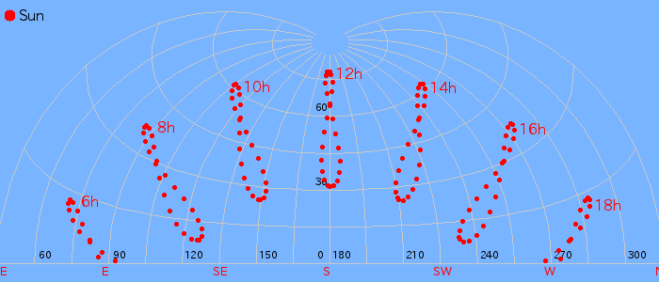
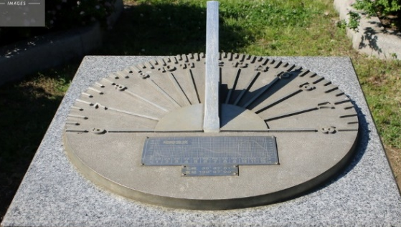

１日の太陽の位置は？ →アナレンマ Analemma
たいよう いち
１年の中の同じ時刻で太陽は８の字の位置になる 。アナレンマ：ギリシャ語で日時計の台座（だいざ）
引用：国立天文台 暦Wiki
南の12時の位置をもっとみると・・・・
西
北
南
東
Notes:
8
アナレンマ ギリシャ語で日時計の台座 地球上の決まった場所で毎日同じ時刻に太陽の位置。8文字の曲線となる。
Anarennma
毎日同じ時刻の太陽の位置をたどっていくと、8の字形の軌跡を描きます。
太陽は毎日同じ時刻に南中しているわけではありません。
太陽が南中してから次に南中する間にも地球は公転していますから、その分だけ余計に自転しなければならないのです。
この「余計に自転しなければならない量」は一定ではなく、複雑に変化しているのです。
地方平均太陽時で太陽が南中する時刻は、12時 - 均時差ですから、均時差の変動も同じ理屈で説明できます。
8

Slide 10
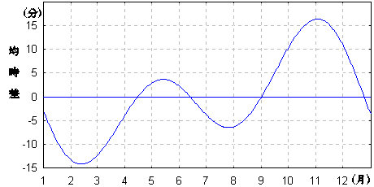
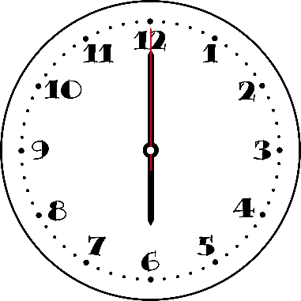

１２時の太陽の位置を見てみると
たいよう いち
10
11
5
9
12
4
6
7
8
1
3
2
7
6
5
8
4
9
3
10
2
11
・2月は12時より遅れる
1
・１１月は12時より進む
12
1年の中で太陽の位置は動いている
Notes:
9
9

Slide 11

季節によって時間を修正する
きせつ しゅうせい
差し替えシート番号
5
6
7
8
9
10
11
12
1
2
3
4
13
+15分
+10分
+5分
-5分
-10分
-15分
１月、４月、７月は同じ時間差でシートは同じにできないか？
日の出、日の入り、の時間などが違うため同じにならない。
Notes:
10
・15分以上の誤差が発生する日数は29日
・10-15分の誤差が発生する日数は89日
・5-10分の誤差が発生する日数は117日
・5分以下の誤差が発生する日数は130日
10

Slide 12
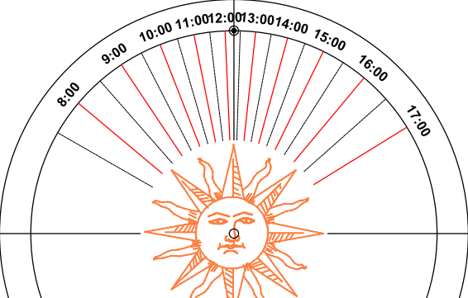
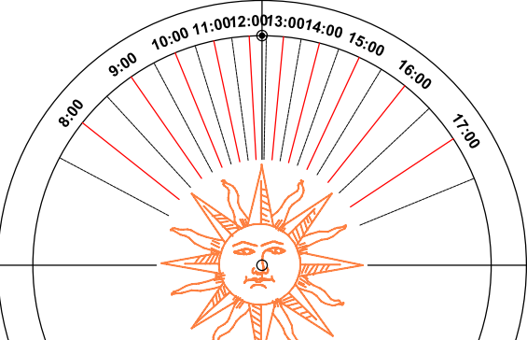
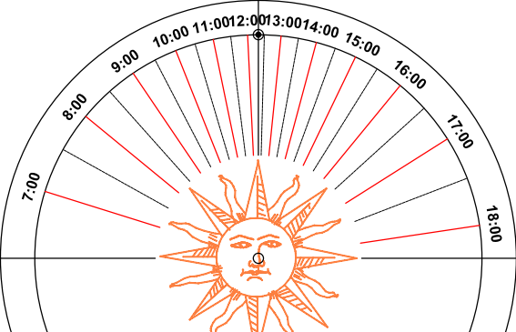
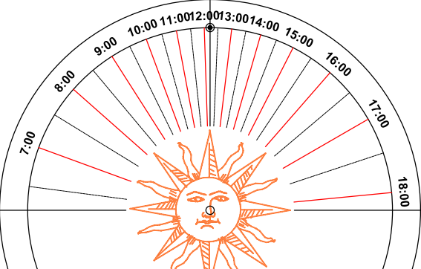
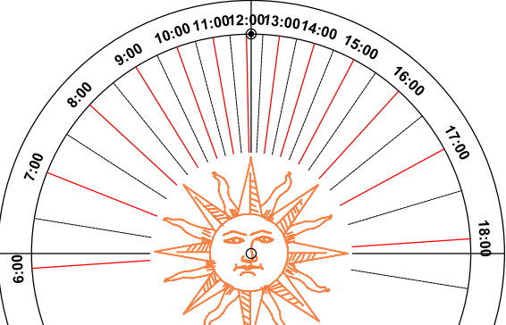
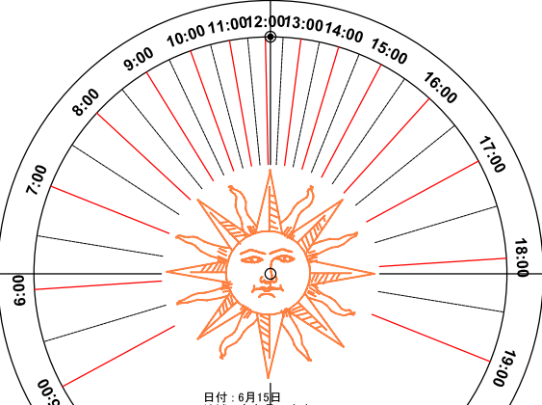
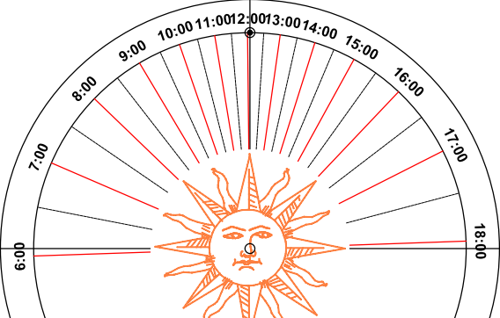
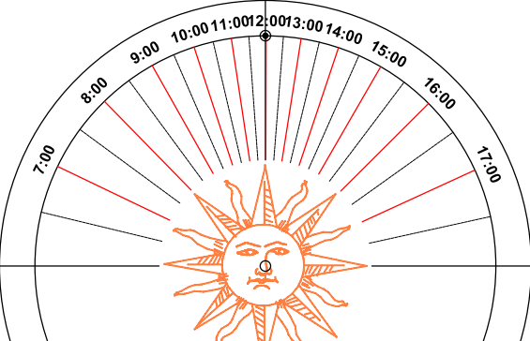
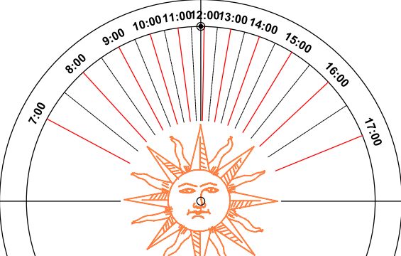
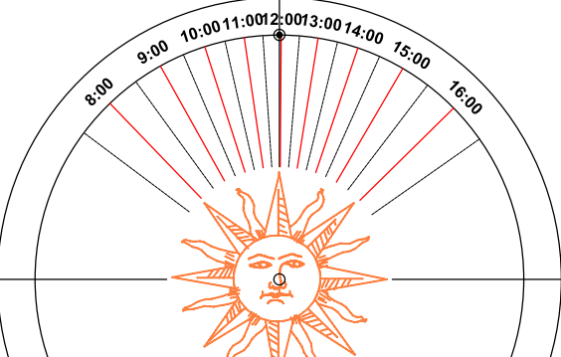
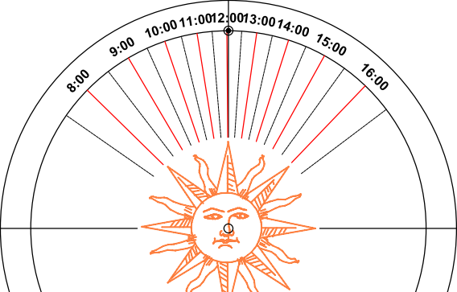
差し替えシート一覧
さ か いちらん
（1）1月1日 -5分
（2）1月15日 -10分
（3）2月15 日 -15分
（4）3月10 日 -10分
（５）4月1 日 -5分
（６）4月15 日 ±0分
（７）6月15 日 ±0分
（８）8月1 日 -5分
（９）9月10 日 +5分
（10）10月1 日 +10分
差し替え順番
１ | 1月1日～14日 | ８ | ８月１日～９月９日
２ | 1月15日～2月14日 | ９ | ９月10日～９月30日
３ | ２月15 日～３月9日 | 10 | 10月１日～10月14日
４ | ３月10～３月31日 | 11 | 10月15日～11月30日
５ | ４月１日～４月14日 | 12 | 12月１日～12月14日
６ | ４月15日～６月14日 | 13 | 12月15日～12月31日
７ | ６月15日～７月31日
（11）11月1 日 +15分
（12）12月1 日 +10分
（13）12月15 日 +5分
Notes:
11
11

Slide 13

差し替えしき日時計の作り方
さ か
１．ブックエンドにゴムヒモを通して固定
２．差し替え紙とクリアシートに穴をあける
カッターで穴をあける
2か所を玉結びで固定する
Notes:
12
12

Slide 14

できあがりと使い方
北
東
西
差し替え式日時計の特徴
（１）支持体はゴムヒモのため影が見やすい
（２）ゴムヒモのため体にあたってもケガがない
（３）ゴムヒモは玉結びで差し替えが便利
（４）ラミネートシートで日光より保護できる
（５）ブックエンドでシートがずれにくい
正確に知るため北へセット
北
参考にしたサイト：http://vicdiy.com/products/s_dial/s_dial.html
Notes:
13
かく
角度の計算 補助資料 三次市の緯度：36.0度
高さ 94㎜→底辺129㎜
高さ105㎜→底辺144㎜
13

Slide 15
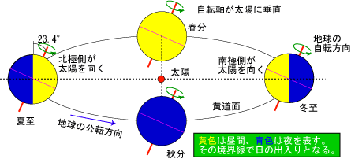
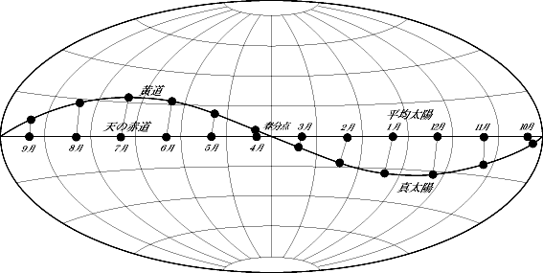
12時でも太陽の位置が ずれる 理由
じ たいよう いち りゆう
１．地球は太陽を中心に楕円で回る
２．地球は太陽の通る面と約23度かたむく
太陽
太陽から近いとき（１月頃）、１回転した後、さらに長く回転しないと南に来ない。
太陽から遠いとき（６月頃）、１回転した後、少しだけ回転すれば太陽は再び、南にくる。
夏至（６月頃）、冬至(12月頃）は太陽の通り道(黄道）と天の赤道(星の通り道）が離れ、長くなる
春分・秋分は太陽の通り道(黄道）と天の赤道(星の通り道）がほぼ同じ。
地球と太陽の距離が一定でないため、南に太陽が来る時間がずれる
地球は太陽の通る面と傾いて回るために、南に太陽に来る時間がずれる
Notes:
14
地球の北半球では、最近は冬に太陽が大きく見えて、夏には小さく見えています。つまり、冬には地球が太陽の近くにあり、夏には遠くにあります。
2016年の近日点と遠日点の太陽を比較したものです。3.4％も直径が違いますので、太陽から届く輻射エネルギーは6.9％ほど違います
（フィギュアスケートの選手が広げていた両手を縮めると回転の速度が増しますが、あれも同じ理屈です）。
14

Slide 16


日時計の正確さには限りがある
ひどけい せいかく かぎ
１．太陽の大きさによる違い
２．光は波として動き、回りこむ
太陽が点であれば、光はまっすぐ進み、影がはっきりする（遠くの星など）
太陽は大きさがあり、光がまっすぐ進まず、影がうすくなる
影は太陽の大きさと光の波により、うすくなる→正確な時間はむずかしい
Notes:
15
一般に
。
一般に10ｍ離れると約5㎝、影がぼやける。
角距離 30秒 焦点距離の１/100
そのほかにも影がぼやける理由。原因
大気の散乱。大気のない月では、影はぼやけない。
15

Slide 17
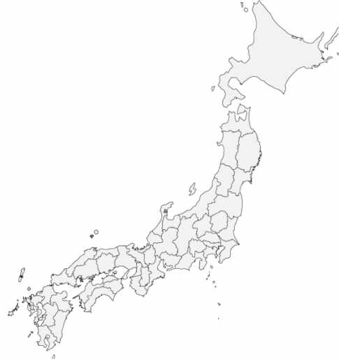
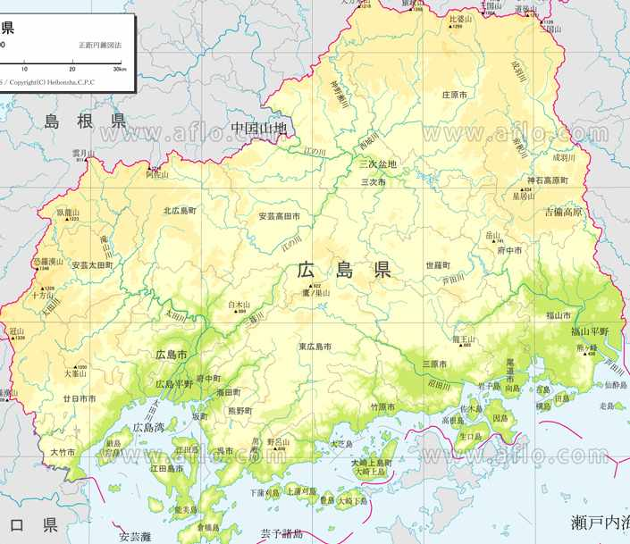
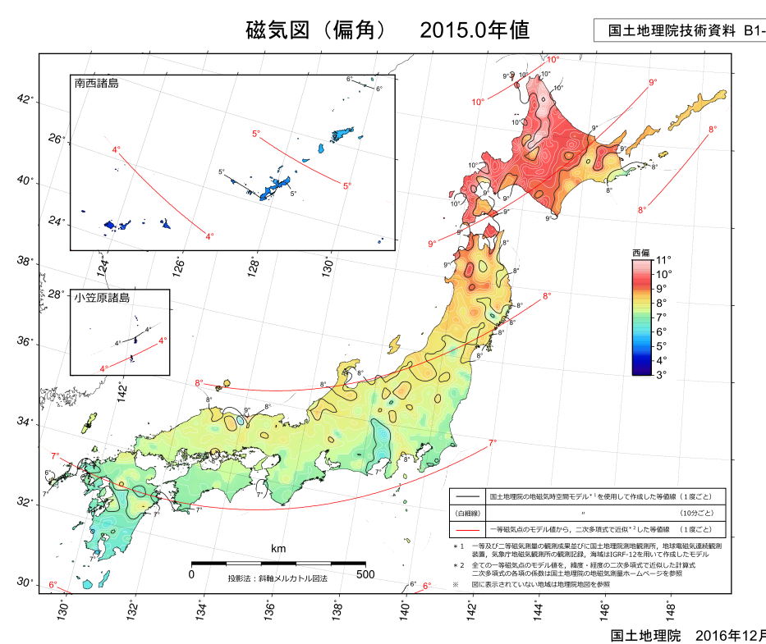

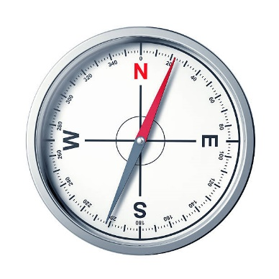
そのほかにも いろいろな ズレがある
１．経度のズレ
→例：東京と広島市
２．緯度とのズレ
→例：三次市と尾道市
３．磁石（コンパス）を使うときは、磁気偏角のズレ→例：三次市 7度、北海道10度
北極
北極
南極
南極
Notes:
16
１．緯度の差の計算 8月1日 12：00の時点
東京 －36度、3.7度
三次市 －36度 355.5度
２．経度の差の計算
三次市 同上
尾道市 －37.4度 356.0度
16

Slide 18
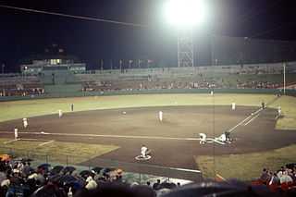
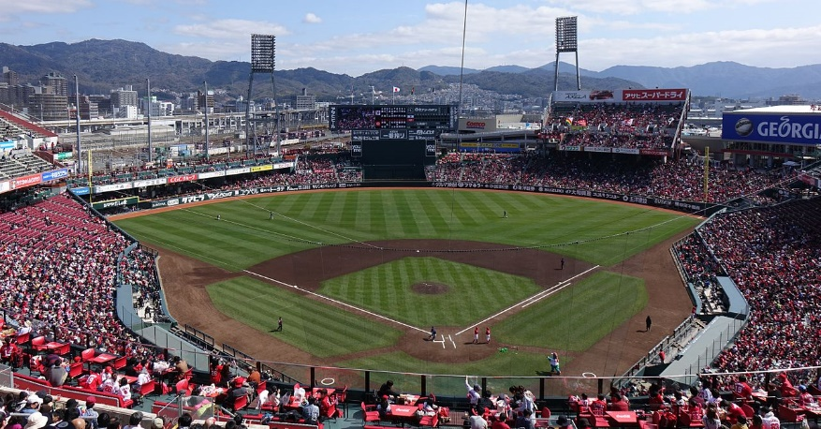
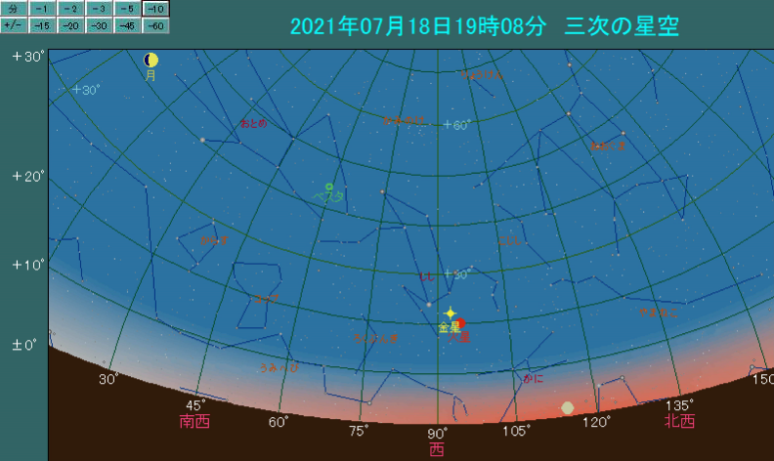
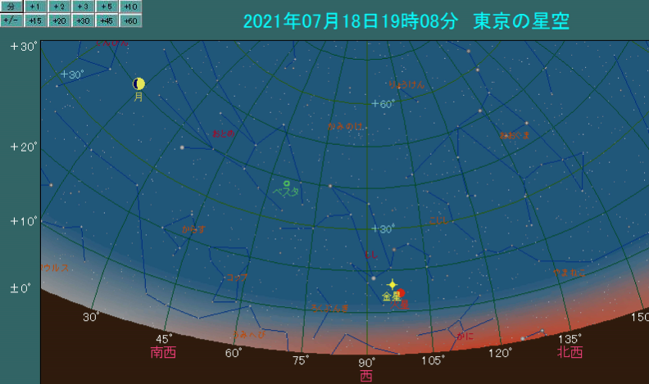
広島と東京の違い 日の入りの時間 の差 7月18日
ひろしま とうきょう ちがい い じかん さ
広島 マツダスタジアム東京
東京 神宮球場
 | 広島市 | 東京 | 時間差
日の入り時刻 | 19：21 | 18：56 | 25分広島が遅い
広島の日の入り前の19：08の西の空。
東京は少し暗くなっている
Notes:
17
17

Slide 19
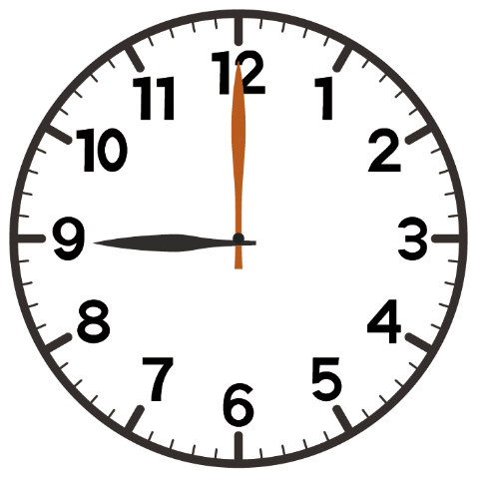
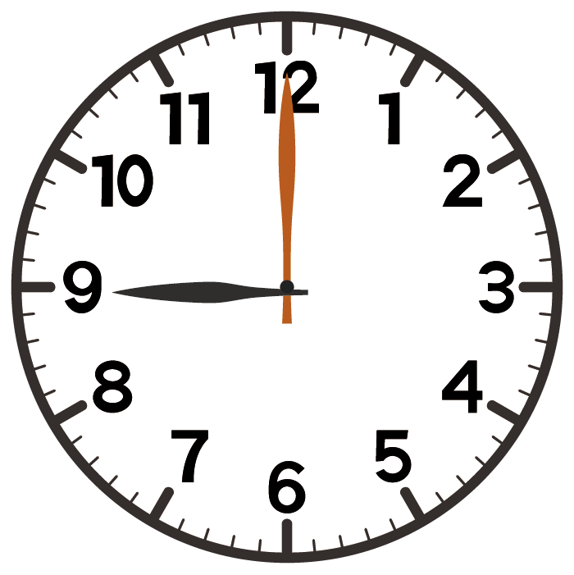
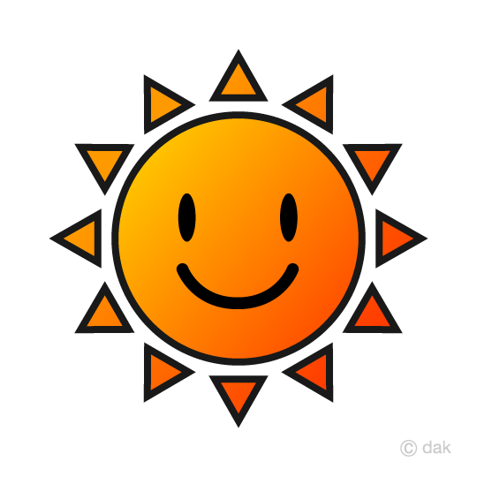
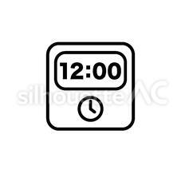
時計をつかって南を知る
とけい みなみ し
朝の９時に南を知る方法は？
ヒント：12時に太陽は南にある。
太陽は１時間に15度動く。3時間後に太陽は南に来る。
南
15度×3時間＝45度→45度ずらして考える
9時の位置に太陽を合わせ12時との間の半分が南側
15度→１時間
ただし、この方法はデジタル時計では使用できない。
Notes:
18
例えば今、午前9時実際に計測するときは、腕時計の短針を太陽の方角に向けます。
このとき、短針から文字盤の12時位置までの角を1/2に分割する線の先が南の方角になります。だとすると、太陽が南中するのは3時間後ですから、3時間後の太陽の方角が分かれば、その方角が南という事になります。
18

Slide 20
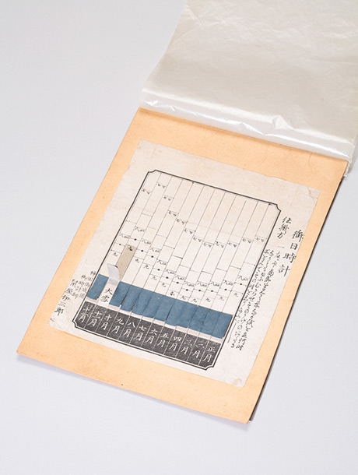
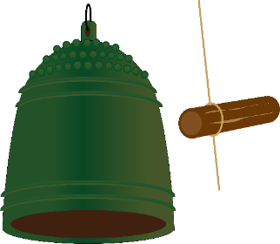
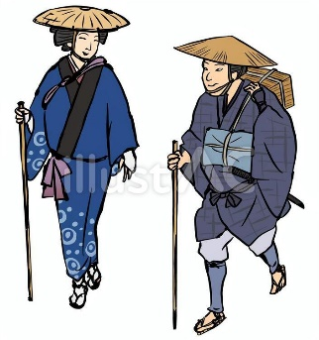
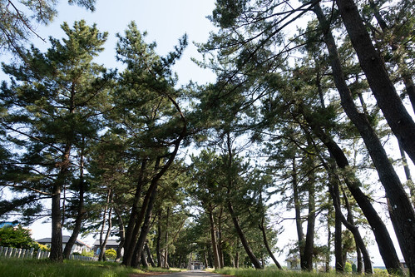
昔の日本の日時計
むかし にほん ひどけい
かみせいひどけい
けいたいがた ひどけい
１．紙製日時計
２．携帯型日時計
Copyright 2015,SEIKO HOLDINGS CORPORATION
磁石（コンパス）とフタがついている
かねの音が聞こえないときも、季節にあわせて時刻をしる
Notes:
19
江戸後期、時の鐘が聞こえない場所で手軽に時を知ることができる便利な「紙製の日時計」が普及していました。その季節に合わせた札を垂直にたて、太陽に向け、影の長さで時刻を読み取っていました。土地によって日の長さが異なるので、江戸時代のガイドマップには、その地域に合わせた日時計が付属されていました。
また、コンパクトで携帯に便利な「携帯日時計」も使われていました。
日時計と一緒に装備されている方位磁石を利用して、日時計部分を北側に向け、半球部分に映る影の位置で時刻を読み取ります。江戸時代の携帯用の日時計にはほとんどの物に方位磁石が付いており、非常に使いやすいのが特徴です。
19

Slide 21
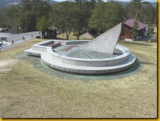
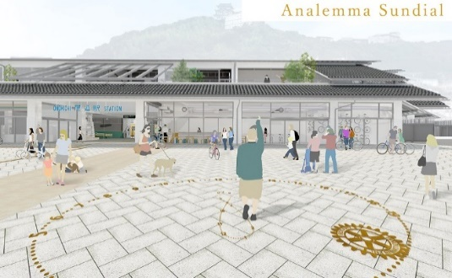



広島県にある日時計
ひろしまけん ひどけい
がいがたひどけい
１．JR尾道駅
２．広島市
カープ大洲寮
３．ホタテ貝型日時計
おおずりょう
ふどきの丘、入口の駐車場の上にあります。
尾道駅の前で立って、太陽を見ると時間がわかる。
今日の宿題です。
この教室が終わったら、日時計を実際にみてください。
８月６日 ８時１５分に、鳩の口の部分に影がくる
Notes:
20
20

Slide 22








ＭＩＳＴＥＥ 次のイベント
秋の星空 かんさつ 会
みよしふどきの丘 駐車場
202１年9月10日（金）
夕方 6：30～8：00
予備日 9月11日（土）
この写真 の作成者 不明な作成者 は CC BY のライセンスを許諾されています
Notes:
21
21

Slide 23

ありがとうございました
NPO法人 三次科学技術教育協会
理事 武村 精一
Notes:
22
22

